Slide 1
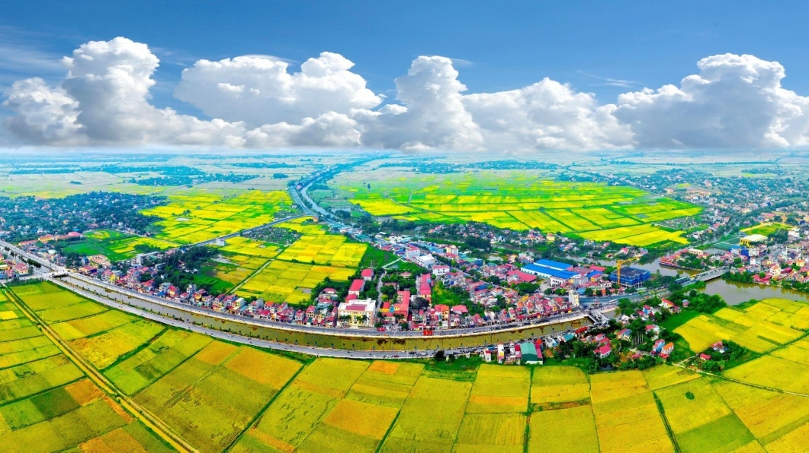
1. Vị trí địa lí và phạm vi lãnh thổ
2. Điều kiện tự nhiên và tài nguyên thiên nhiên
3. Dân cư, xã hội
4. Vị thế của thủ đô Hà Nội
5. Sự phát triển và phân bố kinh tế
BÀI 12: VÙNG ĐỒNG BẰNG SÔNG HỒNG
GV: Trần Kiều Trang

Slide 2
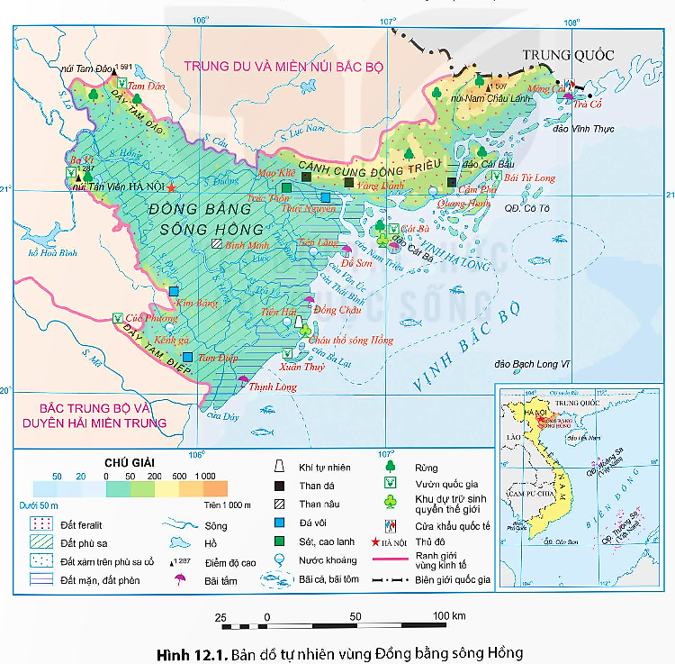
1. VỊ TRÍ ĐỊA LÍ VÀ PHẠM VI LÃNH THỔ
Dựa vào thông tin SGK, H12.1 các em hãy trao đổi và hoàn thiện nội dung PHT sau:
Đặc điểm | Nội dung
Diện tích
Đơn vị HC
Vị trí tiếp giáp
Ý Nghĩa
- 21,3 nghìn km² (6,4% diện tích cả nước)
- Gồm 11 tỉnh, thành phố
- Giáp vùng Trung du và miền núi Bắc Bộ, Bắc Trung Bộ; nước làng giềng Trung Quốc và vịnh Bắc Bộ. Phía đông có vùng biển rộng thuộc vịnh Bắc Bộ
- Cửa ngõ ra biển của các tỉnh Trung du và miền núi Bắc Bộ
- Kết nối thuận lợi với các vùng trong nước và các quốc gia trong khu vực.
- Phát triển kinh tế biển.

Slide 3
a. Thế mạnh về tài nguyên thiên nhiên để phát triển nông nghiệp, lâm nghiệp và thủy sản
Nhân tố | Đặc điểm | Thế mạnh
Địa hình và đất
Nhân tố | Đặc điểm | Thế mạnh
Nước
- Phần lớn địa hình bằng phẳng, đất phù sa màu mỡ.
- Khu vực đồi núi có đất feralit
- Ven biển có đất mặn, đất phèn; một số nơi có đất xám trên phù sa cổ.
=> Sản xuất lương thực - thực phẩm, cây ăn quả.
- Mạng lưới sông ngòi dày đặc, nhiều hồ, vùng trũng, …
- Nguồn nước khoáng ở Quảng Ninh, Ninh Bình, Thái Bình.
Thuận lợi sản xuất nông nghiệp và nuôi trồng thủy sản nước ngọt.
Sản xuất đồ uống và phát triển du lịch.
=> Trồng rừng, cây công nghiệp, cây dược liệu.
=> Có thể sản xuất nông nghiệp.
Khí hậu
Sinh vật
- Nhiệt đới ẩm gió mùa, nhiệt độ trung bình năm trên 23°C, lượng mưa từ 1500 - 2000 mm/năm, có một mùa đông lạnh.
- Phong phú và đa dạng. Có nhiều loài động thực vật quý hiếm. Ở các hệ thống sông và vùng biển có nhiều loài thủy sản cho giá trị kinh tế cao.
=> Là nơi bảo tồn các loài sinh vật tự nhiên.
=> Thuận lợi cho cây trồng, vật nuôi phát triển quanh năm, tạo điều kiện xen canh, tăng vụ, thế mạnh trồng cây ưa lạnh.

Slide 4

2. ĐẶC ĐIỂM ĐIỀU KIỆN TỰ NHIÊN VÀ TÀI NGUYÊN THIÊN NHIÊN
a. Thế mạnh về tài nguyên thiên nhiên để phát triển nông nghiệp, lâm nghiệp và thủy sản
- Địa hình, đất:
+ Phần lớn địa hình bằng phẳng, đất phù sa màu mỡ, thích hợp trồng cây lương thực, cây thực phẩm và cây ăn quả.
+ Khu vực đồi núi có đất feralit thích hợp cho phát triển rừng, cây công nghiệp, cây dược liệu.
+ Ven biển có đất mặn, đất phèn; một số nơi có đất xám trên phù sa cổ, có thể khai thác cho sản xuất nông nghiệp.
- Khí hậu: Nhiệt đới ẩm gió mùa, có một mùa đông lạnh => Thuận lợi cho cây trồng, vật nuôi phát triển quanh năm, tạo điều kiện xen canh, tăng vụ, thế mạnh trồng cây ưa lạnh.
- Nước: Mạng lưới sông ngòi dày đặc; nhiều hồ => thuận lợi sản xuất nông nghiệp và nuôi trồng thủy sản nước ngọt. Nguồn nước khoáng ở Quảng Ninh, Ninh Bình, Thái Bình có thể khai thác cho công nghiệp sản xuất đồ uống và phát triển du lịch.
- Sinh vật: Phong phú và đa dạng, nhiều loài động thực vật quý hiếm và có giá trị kinh tế cao.

Slide 5
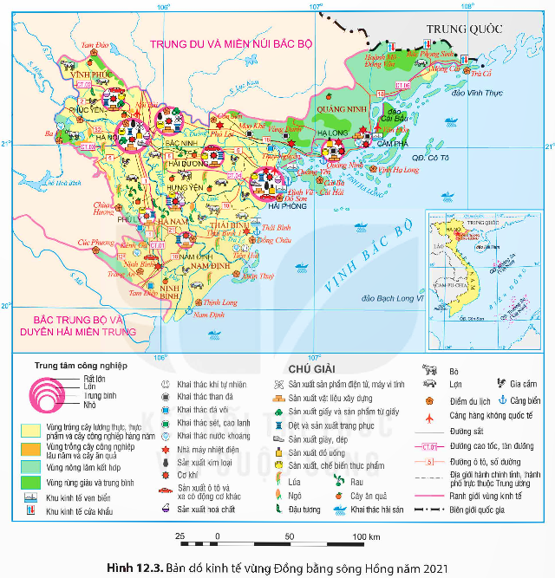
2. ĐẶC ĐIỂM ĐIỀU KIỆN TỰ NHIÊN VÀ TÀI NGUYÊN THIÊN NHIÊN
b. Vấn đề phát triển kinh tế biển
- Có đường bờ biển kéo dài với nhiều vũng vịnh, cửa sông thuận lợi xây dựng các cảng biển.
- Vùng biển có nhiều cảnh đẹp, nhất là ở vịnh Hạ Long, quần đảo Cát Bà,… các khu dự trữ sinh quyển thế giới. Là cơ sở để phát triển du lịch biển.
- Có nhiều hải sản thuận lợi cho khai thác; ven bờ và ven các đảo thuận lợi cho nuôi trồng hải sản.
- Tiềm năng về cát thủy tinh, ti-tan; Thái Bình có tiềm năng về khí tự nhiên; một số nơi phát triển nghề làm muối,…
- Hình thành một số khu kinh tế ven biển như Vân Đồn (Quảng Ninh), Đình Vũ - Cát Hải (Hải Phòng),…
- Các đảo trên vịnh Bắc Bộ là địa bàn phát triển du lịch, cơ sở hậu cần cho giao thông vận tải biển, khai thác chế biến thủy sản kết hợp bảo vệ an ninh quốc phòng.

Slide 6

2. ĐẶC ĐIỂM ĐIỀU KIỆN TỰ NHIÊN VÀ TÀI NGUYÊN THIÊN NHIÊN
b. Vấn đề phát triển kinh tế biển
- Vùng có vùng biển rộng lớn, đường bờ biển kéo dài với nhiều vũng vịnh, cửa sông thuận lợi để xây dựng cảng biển, phát triển giao thông vận tải đường biển.
- Vùng biển có nhiều cảnh đẹp => Là cơ sở để phát triển du lịch biển.
- Có nhiều hải sản thuận lợi cho khai thác; ven bờ và ven các đảo thuận lợi cho nuôi trồng hải sản. Tiềm năng về cát thủy tinh, ti-tan; Thái Bình có tiềm năng về khí tự nhiên; một số nơi phát triển nghề làm muối,…
- Hình thành một số khu kinh tế ven biển.
- Phát triển kinh tế biển gây ra một số vấn đề về ô nhiễm môi trường, suy thoái tài nguyên => Phát triển kinh tế biển theo hướng tăng trưởng xanh, bảo tồn đa dạng sinh học và các hệ sinh thái biển.

Slide 7
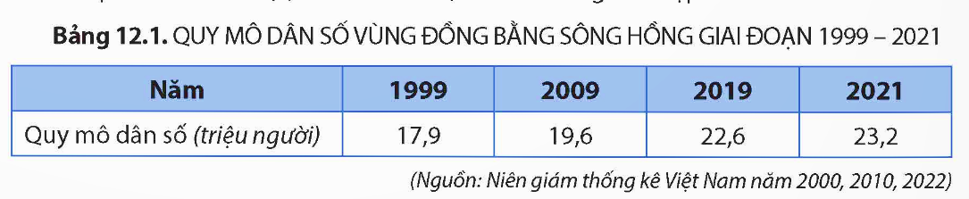
3. DÂN CƯ XÃ HỘI
a. Dân cư
Nhiệm vụ: Dựa vào thông tin SGK, bảng 12.1, em hãy hoàn thiện thông tin còn thiếu trong bài tập sau:
23,2 triệu người
- Quy mô và gia tăng dân số: quy mô dân số lớn, năm 2021 là…………………….., chiếm 23,6% cả nước. Tỉ lệ tăng dân số tự nhiên ………………………………………………………………………………………………………
- Cơ cấu dân số: nhóm người dưới 15 tuổi chiếm khoảng ……….., từ 15 đến 64 tuổi chiếm khoảng ………., người từ 65 tuổi trở lên chiếm khoảng ………… dân số vùng (2021).
- Phân bố dân cư: năm 2021, mật độ dân số vùng là ………………………………, cao gấp 3,7 lần cả nước. Dân cư sinh sống ở ………………………………..nhiều hơn ở thành thị.
- Thành phần dân tộc: có ………………………….. cùng chung sống.
cao
25%
65%
10%
1091 người/km²
khu vực nông thôn
nhiều dân tộc

Slide 8


3. DÂN CƯ XÃ HỘI
b. Nguồn lao động
Ảnh hưởng của đặc điểm dân cư và lao động đến sự phát triển kinh tế xã hội của vùng
ĐB sông Hồng?
- Số lượng: nguồn lao động dồi dào, lực lượng lao động từ 15 tuổi trở lên có khoảng 11,4 triệu người, chiếm gần 50% tổng số dân toàn vùng (2021).
- Chất lượng: có nhiều kinh nghiệm trong sản xuất nông nghiệp, tiểu thủ công nghiệp. Trình độ lao động ngày càng nâng cao, tỉ lệ lao động đã qua đào tạo đứng đầu cả nước.
- Phân bố: tỉ lệ lao động khu vực công nghiệp và xây dựng, dịch vụ ngày càng tăng (chiếm khoảng 86% tổng số lao động toàn vùng năm 2021). Lao động có trình độ cao tập trung ở các đô thị, nhất là Hà Nội và Hải Phòng.
Lao động dồi dào, thị trường tiêu thụ rộng lớn=> Tạo lợi thế quan trọng để vùng phát triển KTXH, thu hút đầu tư, chuyển dịch cơ cấu kinh tế.
Thuận lợi
Dân cư và lao động cũng gây sức ép đến vấn đề việc làm, y tế, giáo dục, nhà ở, môi trường,….
Khó khăn

Slide 9

3. DÂN CƯ XÃ HỘI
c. Đô thị hóa
- Đô thị được hình thành từ rất sớm.
- Từ khi thực hiện Đổi mới đất nước, tác động của công nghiệp hóa, hiện đại hóa nên quá trình đô thị hóa diễn ra nhanh. Tỉ lệ dân thành thị tăng và cao hơn trung bình cả nước. Có mạng lưới đô thị dày đặc, quy mô đô thị mở rộng; có Hà Nội là đô thị đặc biệt.
- Xu hướng đô thị hóa: hình thành các đô thị hiện đại, đô thị thông minh, đô thị xanh, đô thị vệ tinh, vùng đô thị,…
- Đô thị hóa góp phần thúc đẩy quá trình sản xuất hàng hóa, chuyển dịch cơ cấu lao động và cơ cấu kinh tế theo hướng tích cực, nâng cao đời sống người dân trong vùng.
- Tuy nhiên, sự tập trung đông dân cư vào các đô thị lớn gây một số khó khăn cần giải quyết như ô nhiễm môi trường, ùn tắc giao thông,…
Dựa vào thông tin SGK, hãy phân tích vấn đề đô thị hóa ở vùng Đồng bằng sông Hồng?

Slide 10

4. Vị thế của Thủ đô Hà Nội
- Vị thế đặc biệt quan trọng đối với vùng Đồng bằng sông Hồng và cả nước. Là trung tâm đầu não chính trị - hành chính quốc gia, là trung tâm lớn về kinh tế, văn hóa, khoa học, giáo dục, giao dịch quốc tế,…
- Năm 2021, tổng sản phẩm của Hà Nội chiếm khoảng 41% GRDP toàn vùng Đồng bằng sông Hồng, khoảng 12% GDP cả nước. Thu hút vốn đầu tư trực tiếp nước ngoài và có trị giá xuất khẩu đứng hàng đầu cả nước.
- Có sức lan tỏa, thúc đẩy vùng Đồng bằng sông Hồng, Vùng kinh tế trọng điểm Bắc Bộ và cả nước cùng phát triển. Trong tương lai, Hà Nội phấn đấu phát triển ngang tầm thủ đô các nước phát triển trong khu vực.

Slide 11
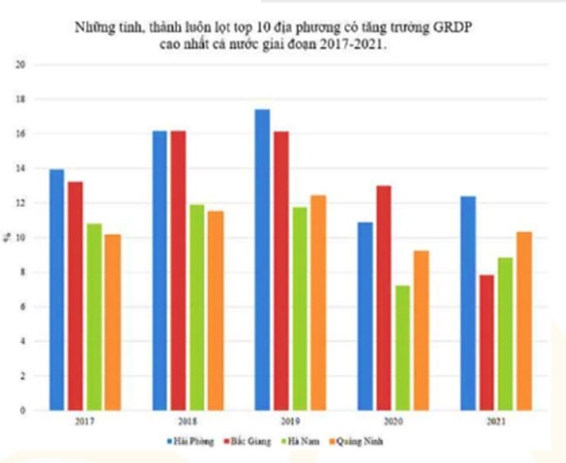
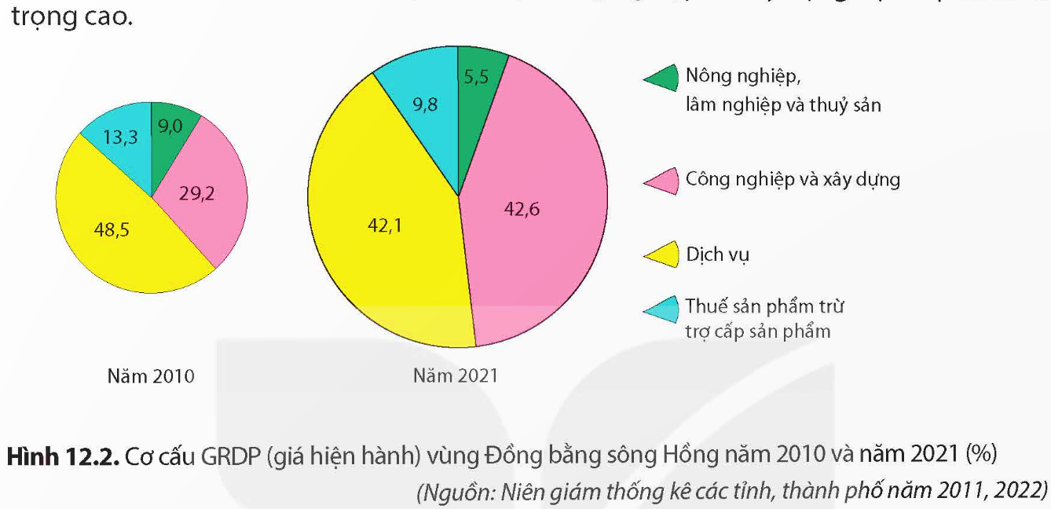
5. SỰ PHÁT TRIỂN VÀ PHÂN BỐ KINH TẾ
*KHÁI QUÁT CHUNG
- Tổng sản phẩm của vùng ……………………………., năm 2021 chiếm hơn ……………GDP cả nước.
- Cơ cấu ngành kinh tế của vùng đang chuyển dịch theo hướng…………………………………………
=> Là vùng kinh tế ………………………của cả nước.
tăng nhanh
30%
tích cực
chiến lược

Slide 12
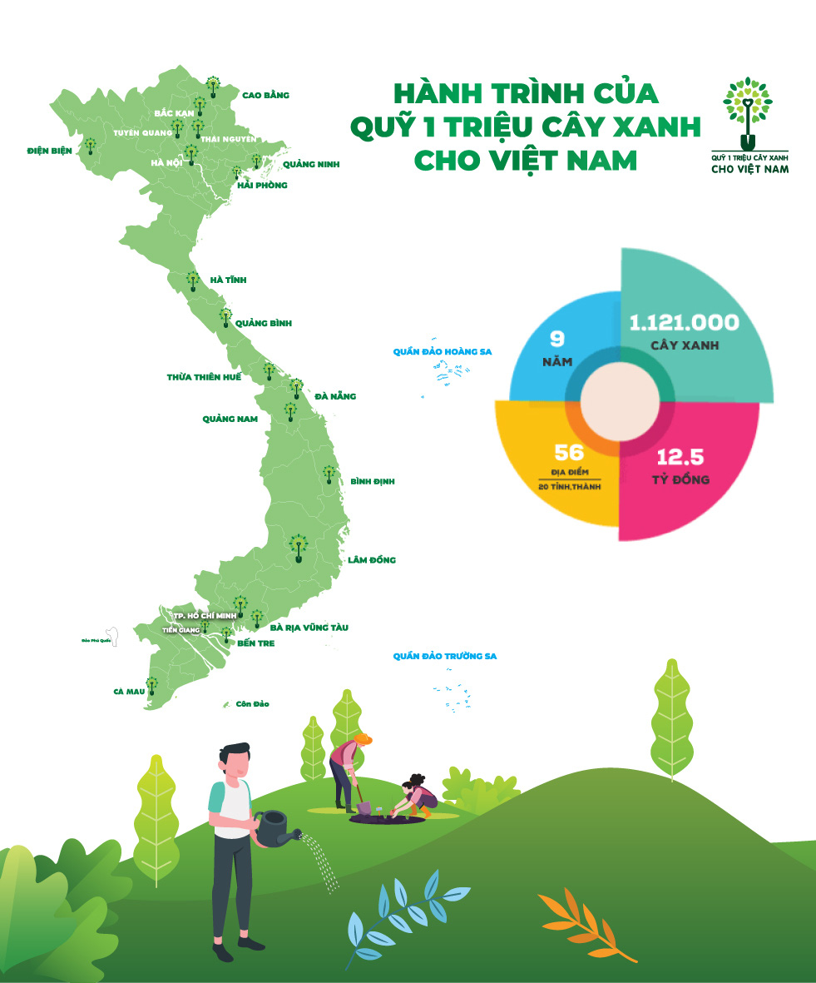
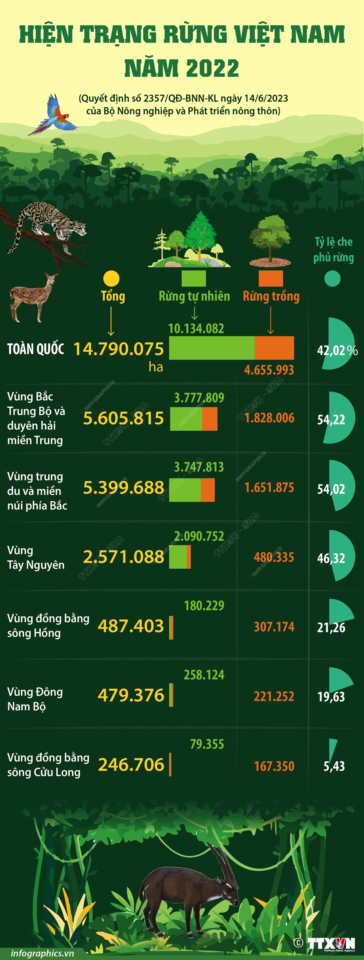
PHIẾU HỌC TẬP SỐ 1 (N1, 3)
Nông nghiệp, thủy sản và lâm nghiệp | Sự phát triển và phân bố
Nông nghệp
Thủy sản
Lâm nghiệp
- Trồng trọt: Vùng sản xuất cây lương thực lớn thứ 2 cả nước, chủ yếu là cây lúa. năng suất lúa đứng hàng đầu cả nước.Thế mạnh trồng cây thực phẩm, nhất là cây vụ đông. Cây ăn quả xu hướng mở rộng diện tích.
- Chăn nuôi: Chú trọng phát triển, phương thức chăn nuôi hiện đại, quy mô lớn ngày càng phổ biến.
- Khai thác và nuôi trồng được đẩy mạnh, sản lượng thủy sản tăng liên tục.
- Phương tiện khai thác ngày càng hiện đại, nuôi trồng công nghiệp ngày càng phổ biến.
- Diện tích rừng và sản lượng gỗ khai thác còn ít. Quảng Ninh có diện tích rừng và sản lượng gỗ khai thác lớn nhất.
- Rừng được chú trọng bảo vệ, nhất là ở các vườn quốc gia, các khu dự trữ sinh quyển.
- Nghề trồng dược liệu ở khu vực đồi núi ngày càng phát triển.

Slide 13
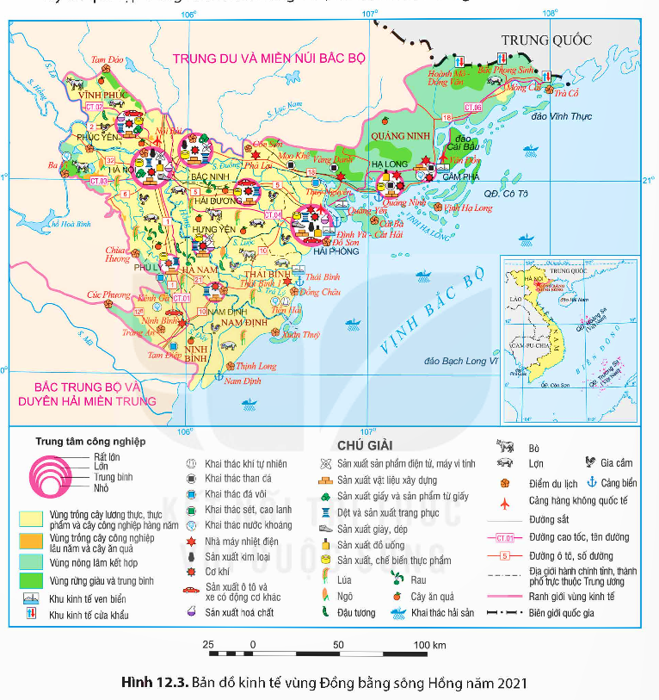
PHIẾU HỌC TẬP SỐ 2 (N2, 5)
Công nghiệp | Sự phát triển và phân bố
Khái quát chung
Tình hình phát triển
Các trung tâm công nghiệp lớn
Công nghiệp hình thành sớm nhất cả nước. Năm 2021, tổng sản phẩm đóng góp khoảng 35% GRDP vùng.
- Cơ cấu ngành đa dạng
- Các ngành quan trọng: CN sản xuất, chế biến thực phẩm; sản xuất đồ uống; dệt và sản xuất trang phục; sản xuất sản phẩm điện tử, máy vi tính; sản xuất ô tô và xe có động cơ khác; nhiệt điện; khai thác than; sản xuất vật liệu xây dựng, …
- Mức độ tập trung công nghiệp cao, thu hút vốn đầu tư nước ngoài
- Hà Nội, Hải Phòng, Bắc Ninh, …..

Slide 14


PHIẾU HỌC TẬP SỐ 3 (N 4,6)
Dịch vụ | Sự phát triển và phân bố
Khái quát
Các lĩnh vực phát triển mạnh
Đóng góp 42,1% vào GRDP vùng Đồng bằng sông Hồng (2021). Hoạt động dịch vụ đa dạng.
- Thương mại: nội thương phát triển khắp các địa phương, hàng hóa đa dạng, hình thức mua bán phong phú, hiện đại; Ngoại thương có tỉ trọng trị giá xuất khẩu chiếm khoảng 35% cả nước (2021).
- Giao thông vận tải: Ngày càng hiện đại, nhiều loại hình khác nhau, kết nối các địa phương trong vùng và cả nước cũng như quốc tế. Hà Nội và Hải Phòng là hai đầu mối giao thông vận tải quan trọng nhất ở vùng.
- Tài chính - ngân hang phát triển rộng khắp, Hà Nội là một trong 2 trung tâm tài chính ngân hàng lớn nhất cả nước.
- Du lịch nhiều tiềm năng phát triển, dần trở thành ngành kinh tế mũi nhọn của vùng.
- Bưu chính viễn thông, logistics, giáo dục - đào tạo, y tế,…cũng phát triển rất mạnh.

Slide 15
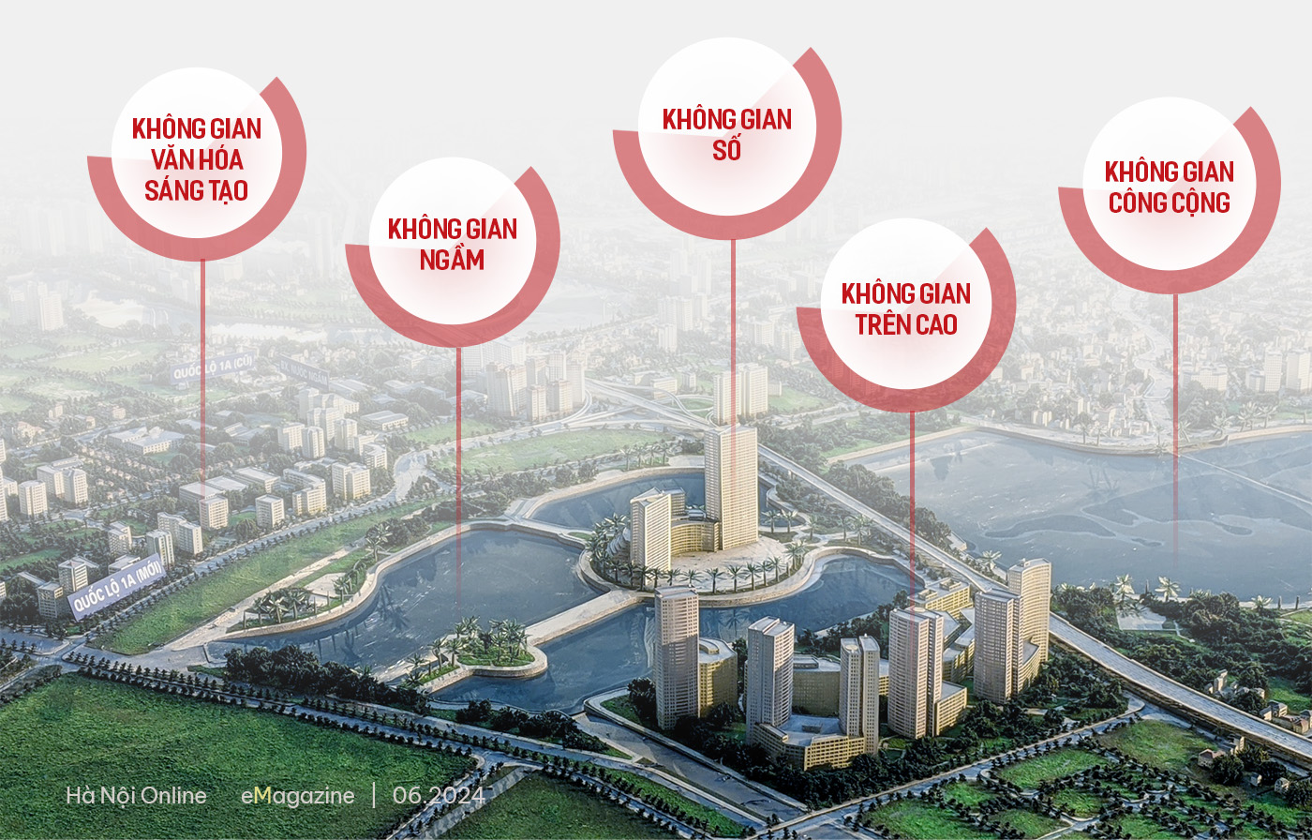
- Định hướng phát triển: trở thành trung tâm dịch vụ hiện đại của khu vực Đông Nam Á; trong đó Thủ đô Hà Nội trở thành trung tâm tài chính, thương mại, du lịch mang tầm khu vực và quốc tế; thành phố Hải Phòng trở thành trung tâm logistics quốc tế hiện đại.
Quy hoạch chất lượng để phát triển Thủ đô xứng tầm khu vực và quốc tế

